Slide 1
#сидимдома
Советы педагога-психолога
Чем занять дома ребенка 4 - 5 лет
Чтобы не навредить малышу, а сделать его досуг продуктивным, важно учитывать его возрастные и индивидуальные способности и потребности.
Больше всего четырехлетки любят игровой вид деятельности. Именно в игру должны трансформироваться любые занятия по развитию важных сфер жизни ребенка.
Малышу требуется физическая активность для правильного формирования и укрепления мышц, сухожилий, костей, сердечно-сосудистой системы.
Ему нужна возможность для активного познавания окружающего мира, его законов.
Большое значение имеют занятия по развитию речи, обогащению активного словаря ребенка.
Необходимо совершенствовать бытовые навыки.
Игра должна воспитывать у ребенка культуру поведения, общения.
Необходимо задействовать воображение юного естествоиспытателя.
Актуальна любая творческая деятельность. Она развивает логику, моторику, фантазию.

Slide 2
#сидимдома
АКТИВНОЕ ДВИЖЕНИЕ
Понятно, что играть в футбол или прыгать в длину в квартире с ребенком вряд ли получится, но существует немало занятий, способствующих физической активности малыша:
«Детскотека».
То есть игровая, детская дискотека со смешными, подражательными движениями, пантомимами. Если участвует вся семья, то можно устроить состязание. Еще больше заинтересовать юных танцоров может перспектива приза победителю.
Игры с воздушными шарами.
Вариантов может быть много: кто больше удержит шаров, кто быстрее лопнет, кто дольше продержит шарик в воздухе…
Прятки.
Прятаться могут как дети или взрослые, так и выбранные ими предметы.
Эстафеты между столами, подушками, стульями, натянутыми между ними веревками и т. д.
Проводя такие игры, следите за безопасностью: чтобы дети не спотыкались, не скользили по коврам, не сбили мячом что-то ценное, не поранились случайно разбитыми стеклянными предметами, зона таких игр должна быть безопасной.

Slide 3
#сидимдома
ТВОРЧЕСТВО и МЕЛКАЯ МОТОРИКА
Существует множество примеров того, как заниматься развитием мелкой моторики ребенка. Немалую часть таких занятий составляет творчество.
Например, конструирование, работа с мозаикой или пазлами, лепка из разных материалов, разнообразные способы аппликаций с применением вырезания ножницами, всевозможные виды рукоделия.
Особое место занимают вариации на тему рисования. Можно предложить малышу:
рисовать разными принадлежностями (карандашами, фломастерами, красками, мелками);
обводить фигуры по трафарету и раскрашивать;
обводить контуры собственной ладошки или ступни;
класть монетку под лист бумаги и закрашивать поверх простым карандашом;
раскрашивать картинки в раскрасках;
проходить нарисованные лабиринты, отыскивая нужный путь карандашом или фломастером;
рисовать, соединяя точки.

Slide 4
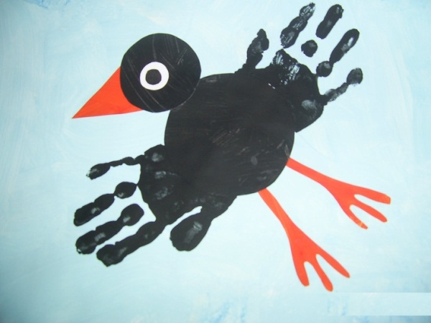
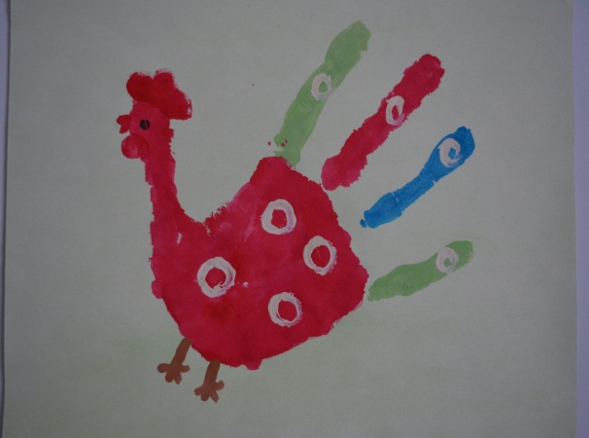
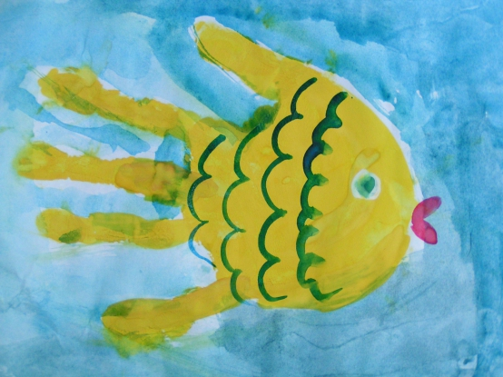
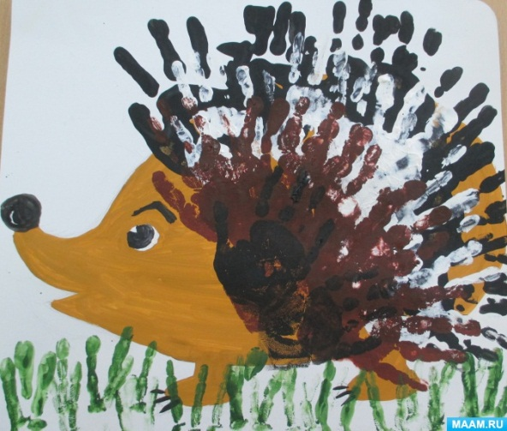
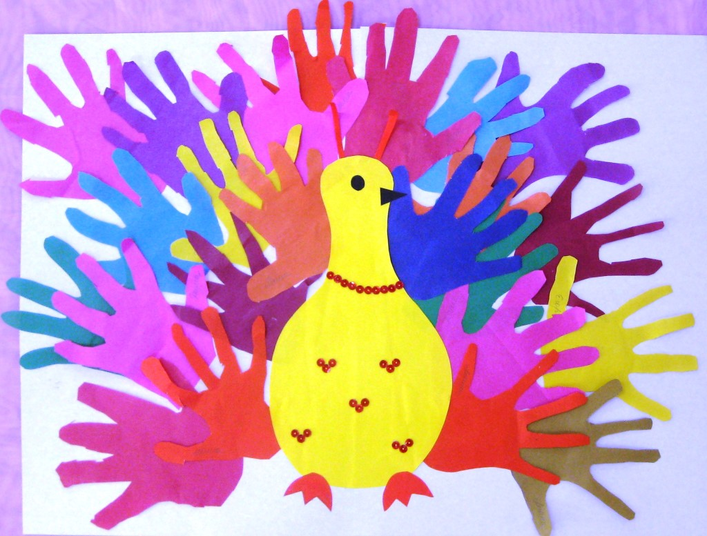
#сидимдома
Рисование ладошками

Slide 5
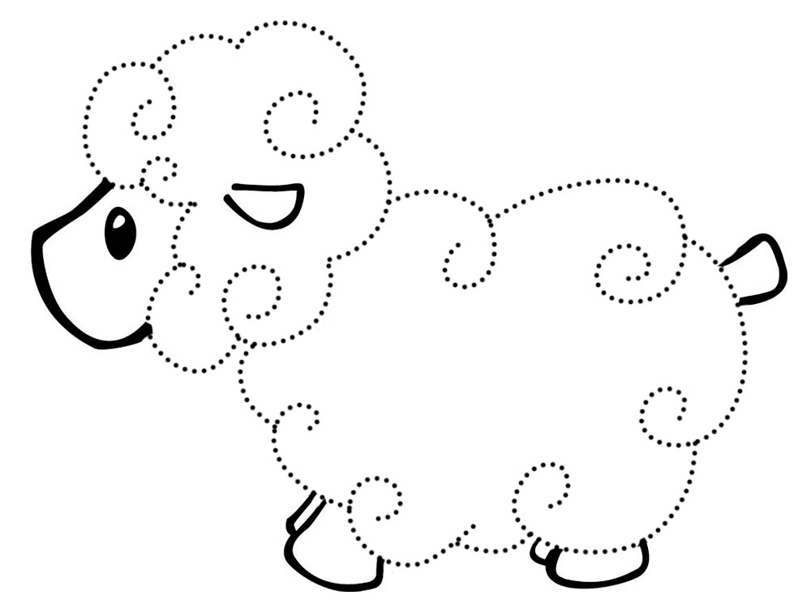
#сидимдома
Рисование по точкам

Slide 6
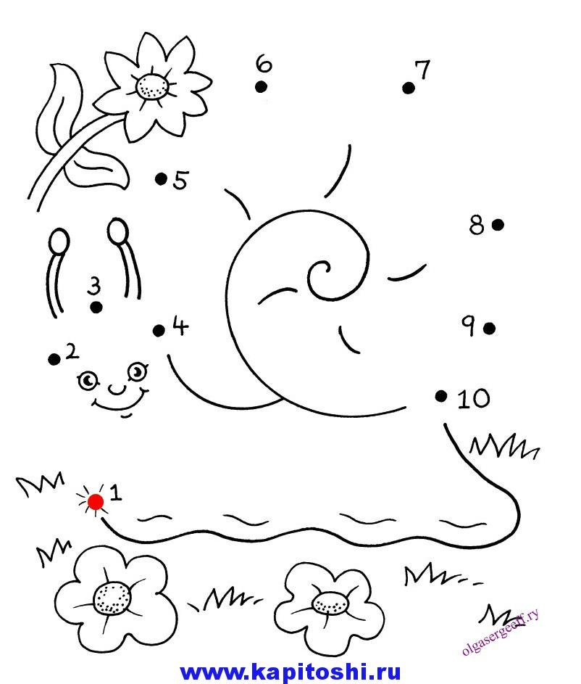
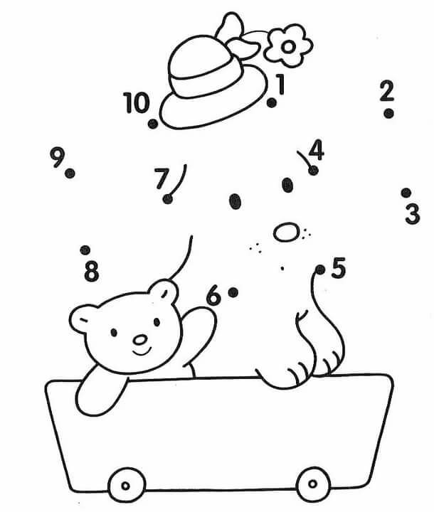
#сидимдома
Рисование по цифрам

Slide 7
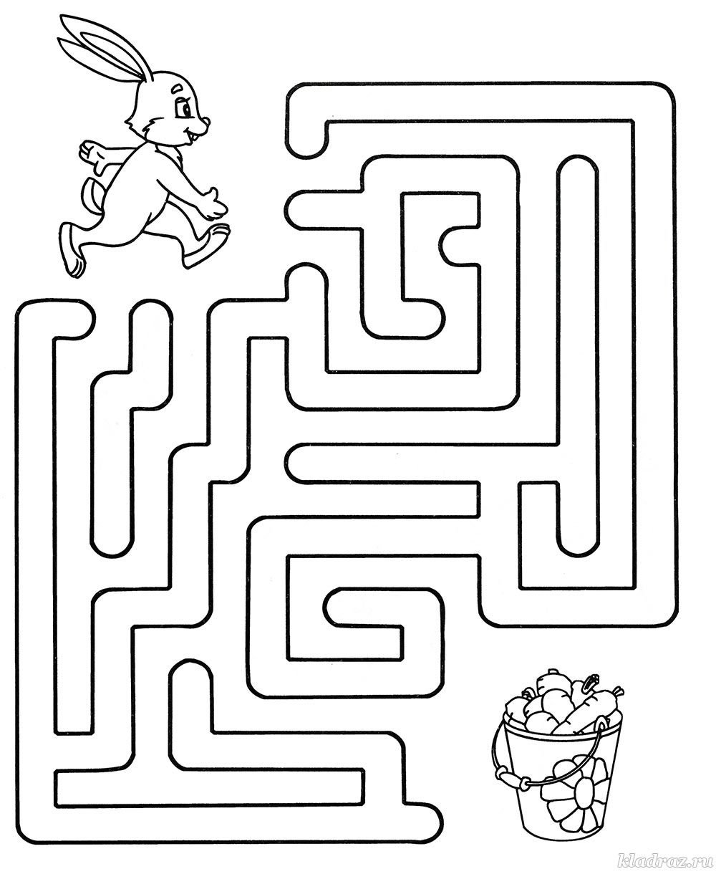
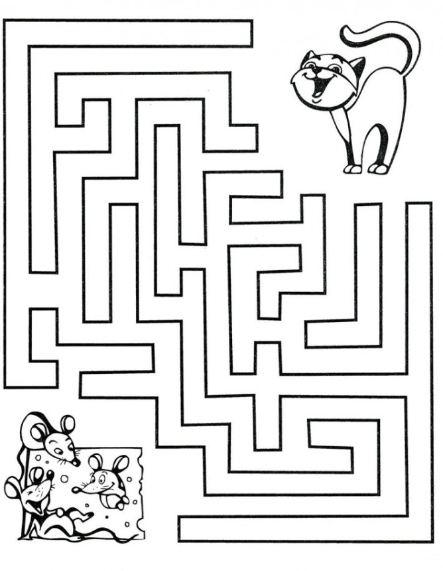
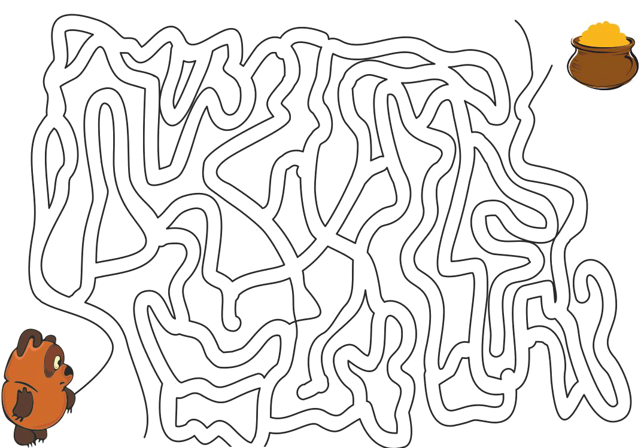
#сидимдома
Путешествия по лабиринтам

Slide 8
#сидимдома
ИГРЫ для ЮНЫХ ИССЛЕДОВАТЕЛЕЙ
Естественный интерес ребенка необходимо всячески поддерживать. Существуют разные способы не просто развлечь юного исследователя, но и расширить его жизненный опыт, кругозор, попутно развивая и мелкую моторику, логику, любознательность:
Скотч для малыша – предмет поистине волшебный. Если ему показать, как это работает, велика вероятность, что на скотч будет прилеплено все, что попало в детские ручки.
Дырокол, особенно если он фигурный, также заворожит ребенка надолго. Можно дырявить старые журналы, цветную бумагу или листы, которые малыш закрасил сам разными цветами. Можно придумать и веселые забавы с полученным конфетти.
Лупа. Еще одна «волшебная палочка». Удивляться тому, как предметы, попавшие под лупу, превращаются в большие, ребенок перестанет очень нескоро.
Моток ненужной пряжи может стать лабиринтом, паутиной и кто знает, чем еще, в ручках маленького естествоиспытателя.
Вода, налитая в таз и «сдобренная» пенкой, а также дополненная мочалками, игрушками, губками, – также прекрасный плацдарм для детских исследований. То же самое можно сказать о баночке с мыльными пузырями.
Старый фотоаппарат или старый телефон с действующей фотокамерой в любом малыше пробудит желание стать фотографом.

Slide 9
#сидимдома
КОГДА МАМА ЗАНЯТА
Чем занять ребенка, когда маме нужно делать обычную домашнюю работу и она не может уделить внимание игре? Если проявить немного смекалки, то можно придумать немало дел, которыми кроха сможет позаниматься сам, при этом не просто не отвлекая маму, но и чувствуя себя ее незаменимым помощником:
приобщать его к готовке: попросить помыть овощи или фрукты, размешать салат в миске, выложить колбасу на бутерброды;
пусть поможет сервировать стол: разложит ложки, салфетки, хлеб, поставит солонку;
когда мама работает с тестом, небольшой его кусочек может стать прекрасным материалом для юного скульптора;
во время уборки маленькому помощнику можно поручить, например, рассортировать белье для стирки, вытереть пыль с низких полочек, рассортировать игрушки в детской: разложить по надлежащим коробкам кубики, карандаши, детали конструктора, книжки, полить цветы на подоконниках;
можно предложить ребенку повозиться с продуктами (горохом, фасолью, макаронами) – пусть рассортирует их или выложит картинку;
можно попросить малыша сделать для мамы бусы (пусть нанизывает на веревочку бублики, большие бусины или цепляет прищепки).

